Slide 1
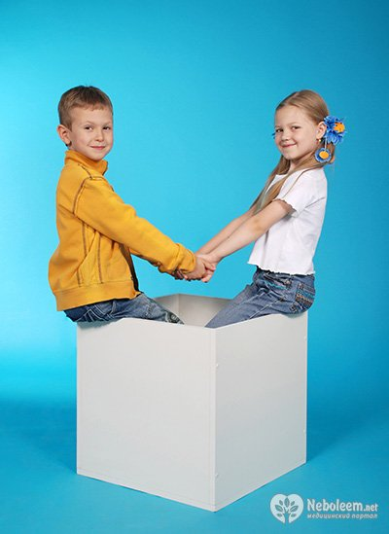
«Формирование гендерной идентичности детей дошкольного возраста в условиях ДОО»
воспитатель: Агапова И. В.
Зеленовский филиал «Ромашка»
МБДОУ Платоновского детского сада

Slide 2
Гендерное воспитание – это формирование у детей представлений о настоящих мужчинах и женщинах, а это необходимо для нормальной и эффективной социализации личности. Целенаправленное гендерное воспитание, оказываемое на девочку или мальчика в дошкольном возрасте, повлияет на развитие ребенка существенно. И позволит проявлению у девочек и мальчиков тех качеств личности, которые позволят им быть успешными в современном обществе.

Slide 4
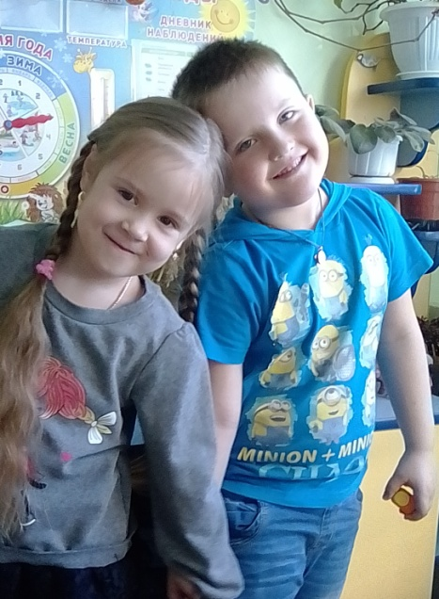
Актуальность.
Проблема воспитания и обучения ребенка в соответствии с его полом является актуальной задачей педагогической работы с детьми дошкольного возраста. Социальные изменения, происходящие в современном обществе, привели к разрушению традиционных стереотипов мужского и женского поведения. Демократизация отношений полов повлекла смешение половых ролей, феминизацию мужчин и омужествление женщин. Сейчас уже не считается из ряда вон выходящим курение и сквернословие представительниц прекрасного пола, многие из них стали занимать лидирующие положения среди мужчин, стираются границы между "женскими" и "мужскими" профессиями. Некоторые мужчины, в свою очередь, утрачивают способность играть правильную роль в браке, из "добытчиков" они постепенно превращаются в "потребителей", а все обязанности по воспитанию детей они перекладывают на женские плечи.

Slide 5
Цель:
Формирование гендерной идентичности у мальчиков и девочек посредством создания предметной социокультурной среды.

Slide 6
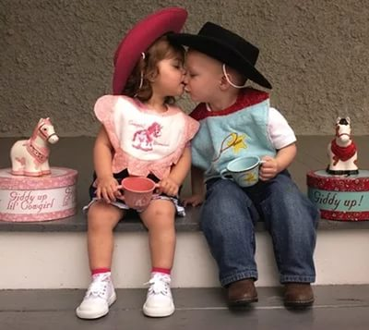
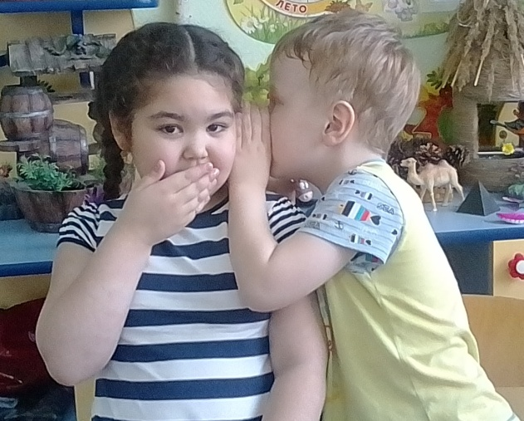
Задачи:
обратить особое внимание на создание в группе развивающей среды, благоприятствующей полноценному становлению личности определенного пола на всех возрастных этапах;
использование инновационных программ и технологий;
повышение компетентности родителей в вопросе гендерного воспитания дошкольника;
просветительская работа среди педагогов ДОО.

Slide 7
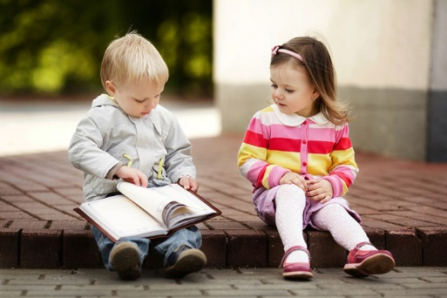
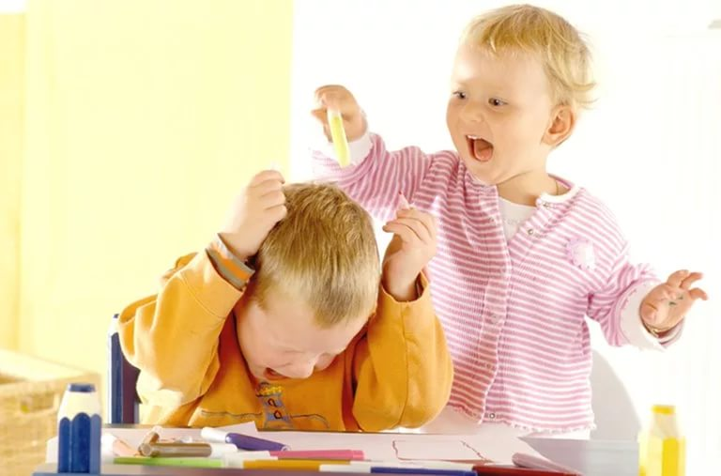
Одним из важнейших условий формирования гендерной идентичности является создание полифункциональной предметно-развивающей среды, окружающей мальчиков и девочек (выделение игровых зон для мальчиков и для девочек).
Принципы организации гендеронаправленной развивающей среды:
- достаточность и полнота материала для игр, в процессе которой девочки воспроизводят модель социального поведения женщины – матери;
- наличие атрибутики и маркеров игрового пространства для игр, в которых для мальчиков представляется возможность проиграть мужскую модель поведения;
- наличие оборудования для взаимодействия мальчиков и девочек.

Slide 8
Создание предметно-развивающей среды с учетом гендерного подхода
Игровые центры для девочек | Игровые центры для мальчиков
Салон красоты | Автосервис, шоферы
Семейная гостиная | Строители
Ателье мод | Безопасная дорога

Slide 9
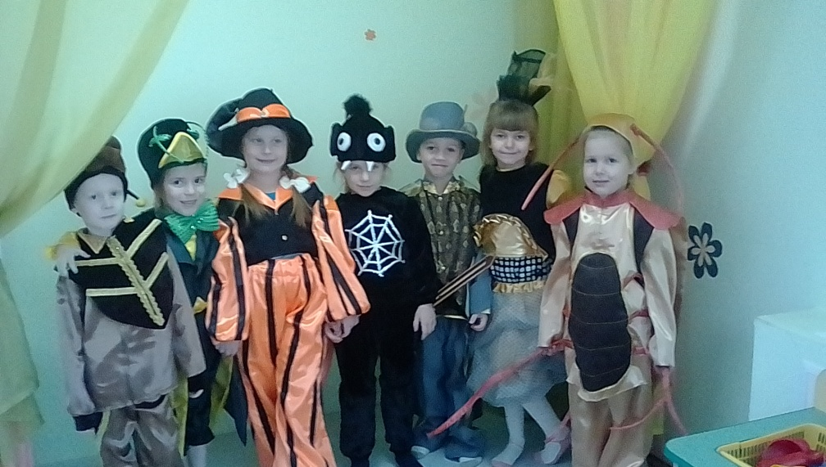
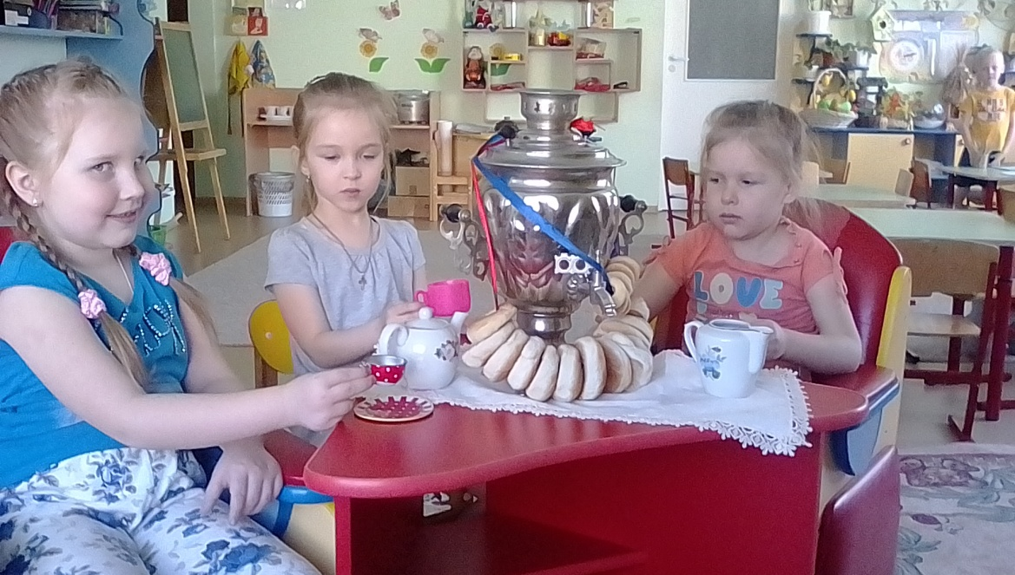
Игровые центры для девочек

Slide 10
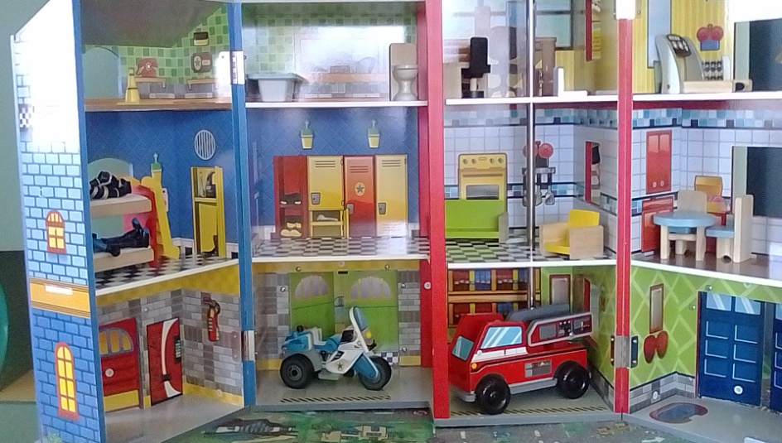
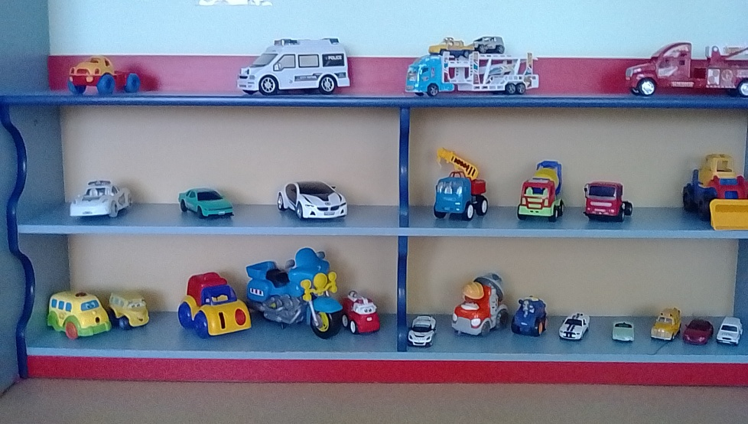
Игровые центры для мальчиков

Slide 11
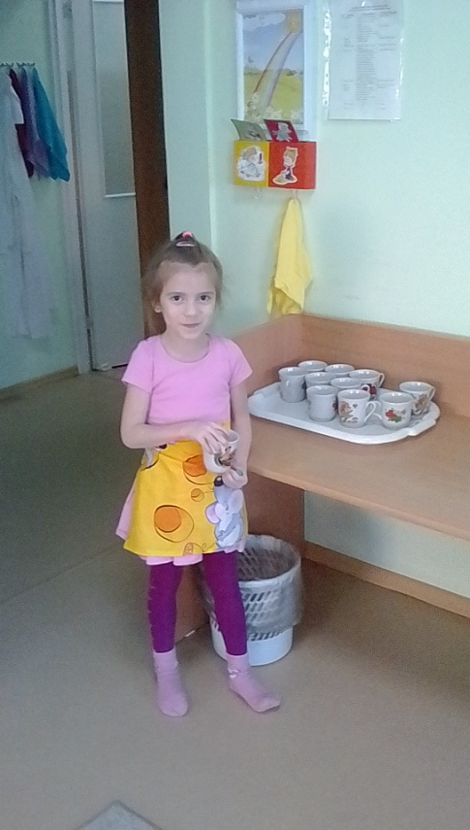
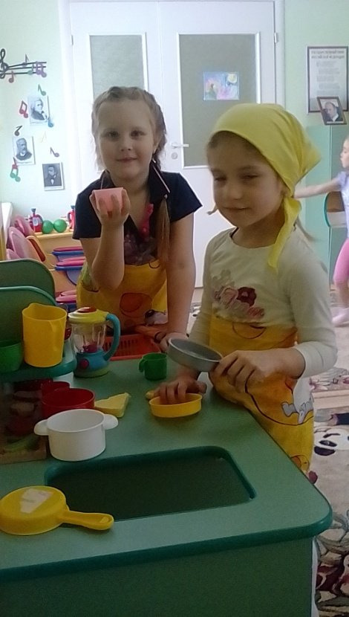
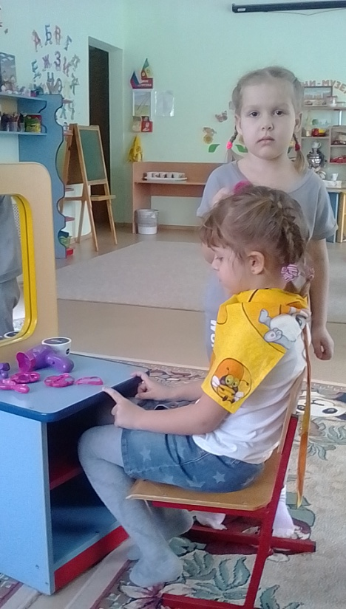
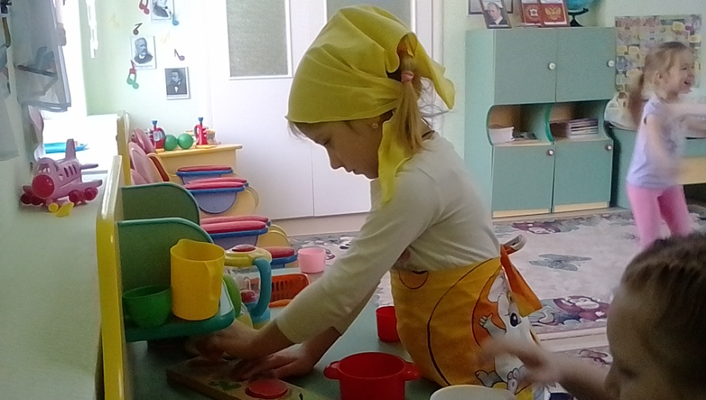
Игры для девочек

Slide 12
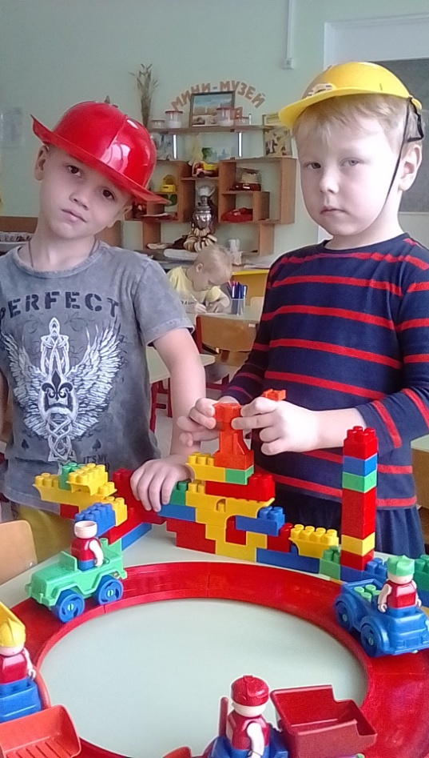
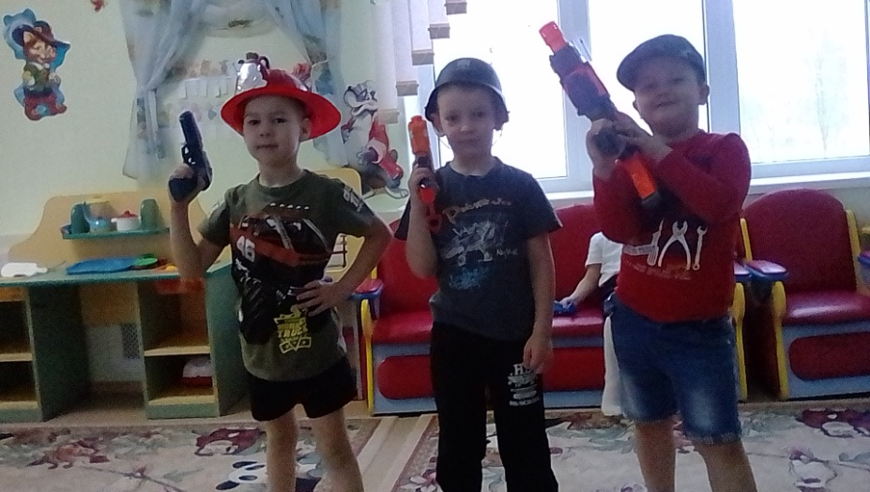
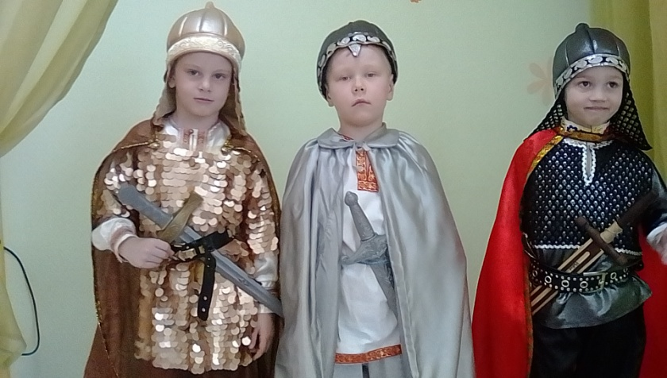
Игры для мальчиков

Slide 13
Игровые центры для совместных игр мальчиков и девочек
Медицинский центр
Супермаркет
Центр ряженья
Музыкальный центр
Центр сенсорного развития
Центр природы и труда

Slide 14
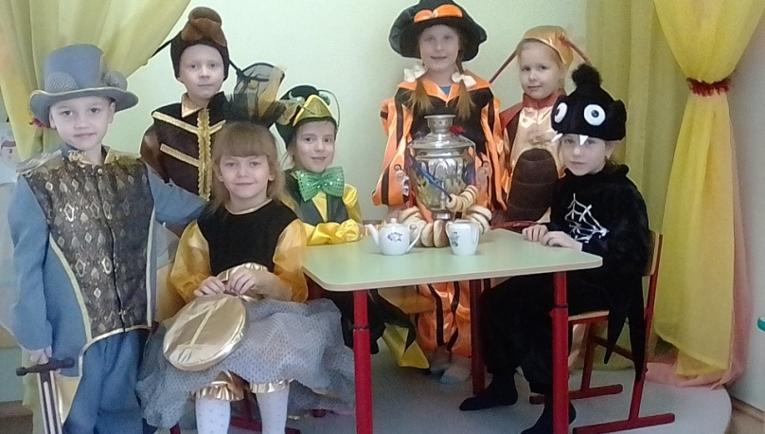
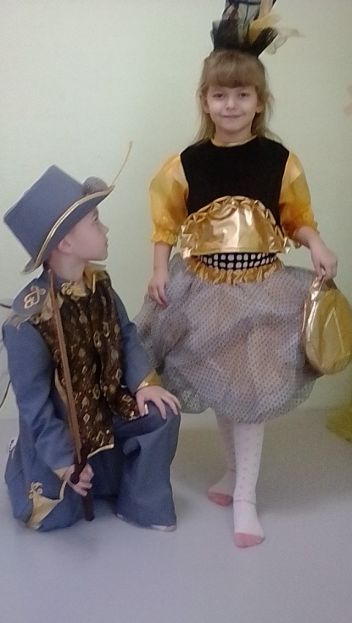
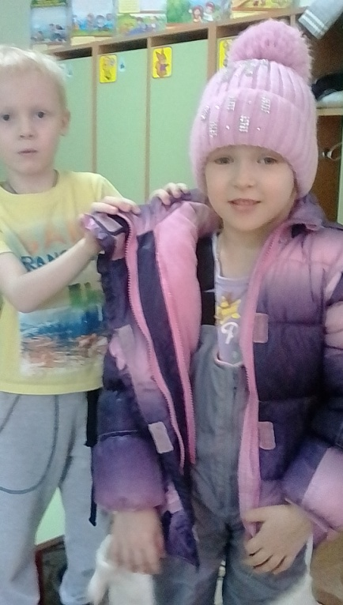
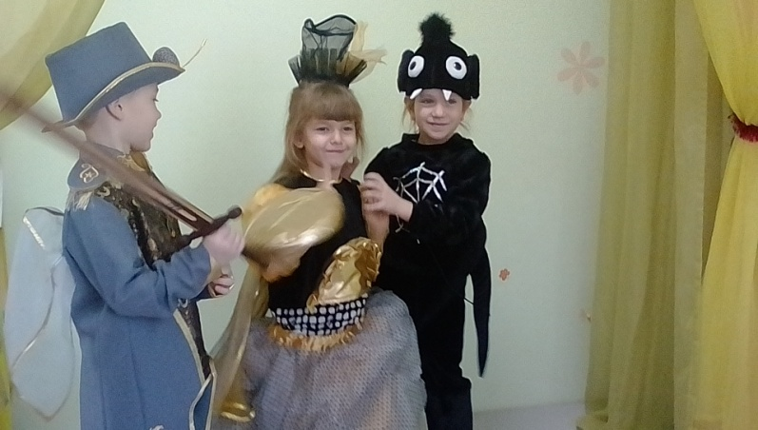
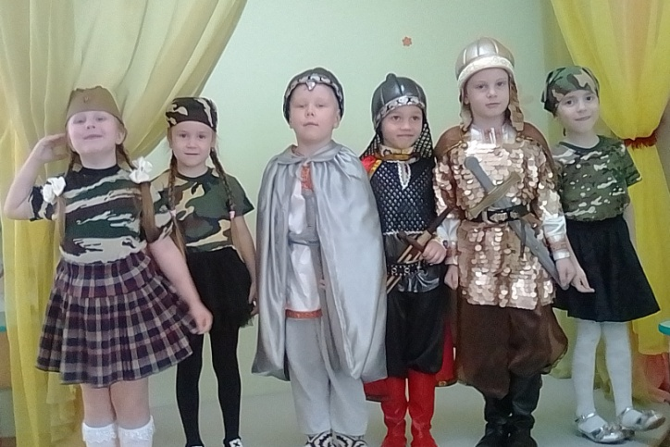
Совместные игры

Slide 15
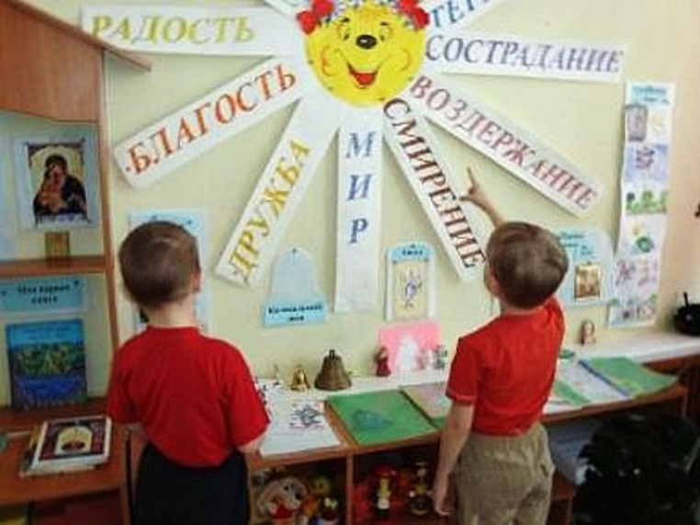
Игры и упражнения для детей по гендерному воспитанию
Подвижные игры: «Гуси – лебеди», «Краски»,«Горелки», «Пятнашки», «Карусель»
Дидактические игры: «Подбери одежду для девочки (мальчика), «Где чьи инструменты?», «Подбери головной убор», «Что лишнее», «Одень куклу Машу», «Женская и мужская работа» и другие.

Slide 16
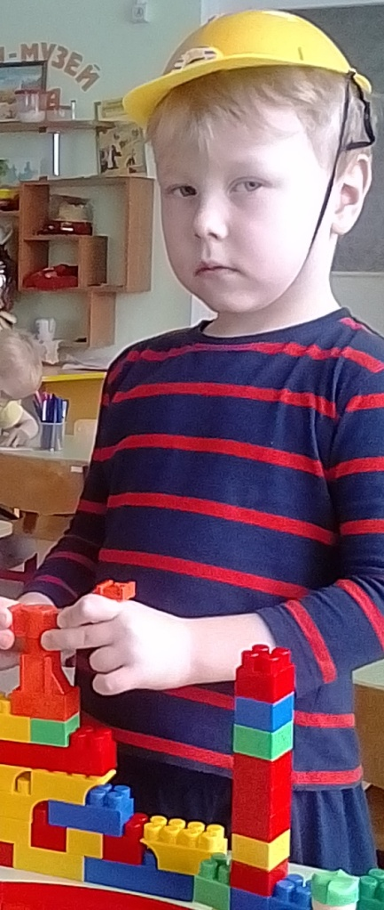
На занятиях LEGO- конструирования в старших группах используется один раз в месяц металлический конструктор из серии «СУПЕР МАСТЕР», различные мозаики. Занятие проходит с дифференциацией детей на девочек и мальчиков. Мальчики создают из металлического конструктора различные виды транспорта. Таким образом, они закрепляют названия видов транспорта, их составляющих, узнают названия различных деталей (отвертка, скоба, винт, гайка и др.) и, что самое важное, навыки, приобретенные на занятиях пригодятся им во взрослой мужской жизни (прибить гвоздь и т.д.). Девочкам дается задание создать модель школы, семьи из мозаики. Затем организуется выставка работ, где девочки и мальчики оценивают работы друг друга.

Slide 17
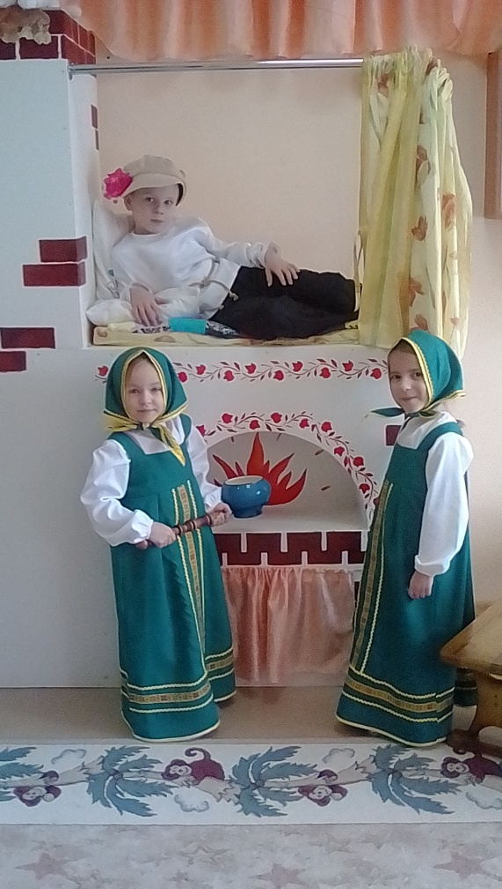
На занятиях художественного чтения мальчики и девочки слушают сказки, рассказы, рассматривают иллюстрации, обыгрывают сказки, где главными героями являются типичные представители женского и мужского поведения (положительные эталоны). Дети сочиняют рассказы, сказки на заданную тематику. Это могут быть такие задания: «Я начну, а вы продолжите». Три раза в год вместе с детьми проводит открытые мероприятия («Есенинские осенины», «Пушкинский бал» и др.), где декорации, внешний вид детей – все соответствует эпохе того времени, которое обыгрывают дети. Это и бальные наряды девочек и фраки с цилиндрами у мальчиков. Отрабатывается походка, стиль общения и т.д.

Slide 18
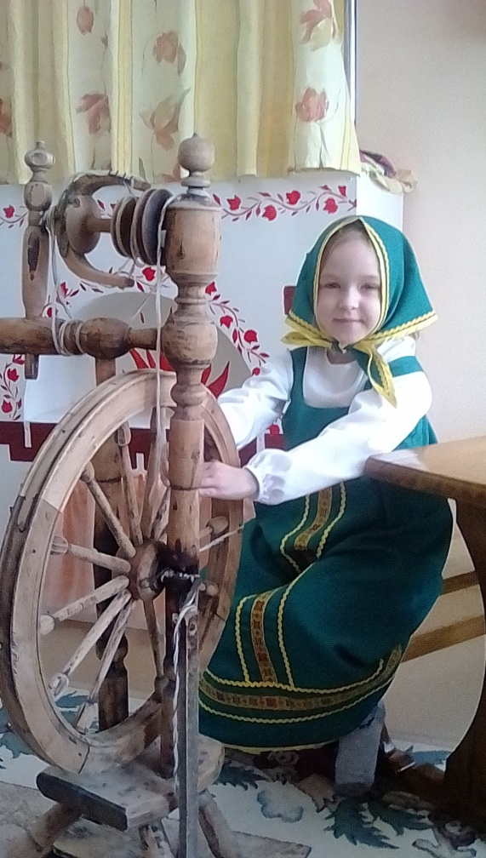
На музыкальных занятиях дети знакомятся с национальным русским мужским и женским костюмом, традициями, русскими народными играми и др. В колыбельных песнях, пестушках, потешках присутствует обращение не просто к ребенку, а к девочке, мальчику. Занятия в музее детского сада «Русская изба» способствуют не просто формированию гендерной идентичности, но и помогают сформировать у детей нравственно-патриотические качества, учат уважать старших.
На посиделках в «Русской избе» девочки плетут бусики, а мальчики учатся топить печку и т.д.
Участвуя в праздниках «Рождество», «Колядки», «Масленица» дети наряжаются в соответствующие костюмы, исполняют роль того или иного героя, приобретая тем самым опыт мужского или женского поведения.

Slide 19
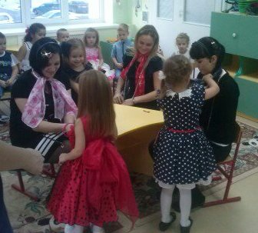
Вечера досуга, с привлечением мам и пап – прекрасная возможность показать значимость своего гендера мальчикам и девочкам, а так же возможность показать их родителям необходимость сотрудничества по формированию гендерной идентификации их детей, т.к. представители противоположного пола являются своеобразным катализатором при формировании начал мужественности у мальчиков и начал женственности у девочек.
Это такие мероприятия, как «Рыцарский турнир», КВН «А ну-ка, девочки», различные выставки «Мир глазами девочек (мальчиков)», «Лего-проекты наших девочек и мальчиков» и др. мероприятия, акцентирующие гендер.

Slide 20
Родительские собрания:
«Формирование гендерной идентичности у детей дошкольного возраста»,
«Воспитание детей с учётом их гендерных особенностей»;
консультации:
«Воспитание в семье детей разного пола», «Особенности воспитания ребёнка в неполной семье»,
Семинар-практикум
«Представления детей дошкольного возраста о роли мужа и жены, отца и матери»,
семинар-тренинг «Как говорить с ребёнком о половых различиях».
Уголок для родителей:
«Книги для мальчиков», «Книги для девочек»,
«Клуб папы»,
«Клуб мамы».

Slide 21
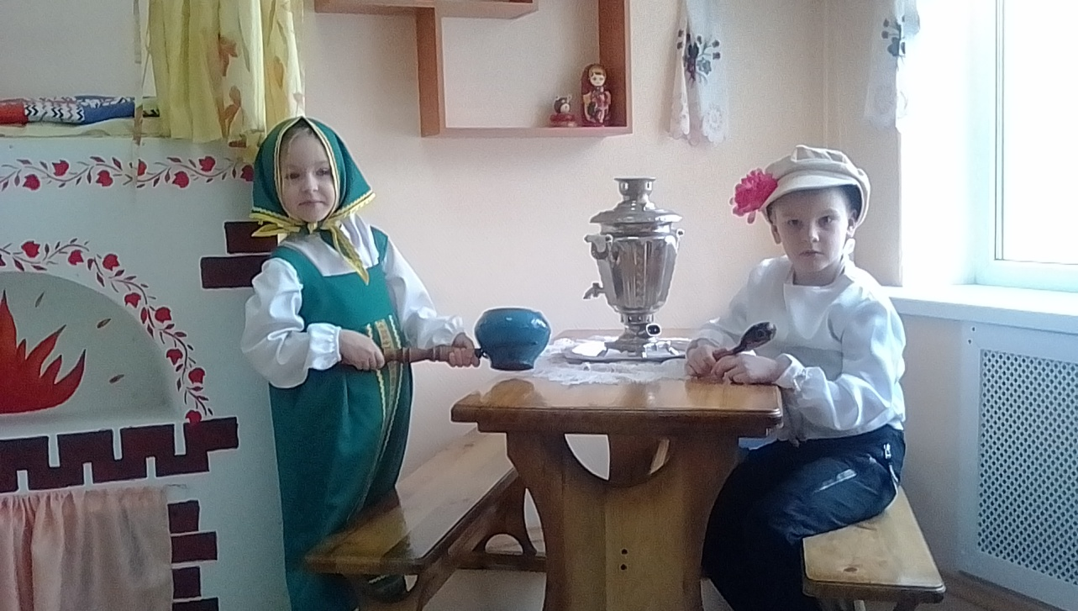
Различные формы педагогического просвещения пап и мам приносят определенные плоды. Главный итог работы — каждый взрослый получает исчерпывающие ответы на вопросы
«Как воспитывать сына? Дочь? Какую предметную среду для ребенка создать дома? Как правильно выбрать игрушку ребенку?»

Slide 22
Роль отца в воспитании дочери
Создает эталон будущего мужа
Даёт уверенность в её привлекательности, значимости
Позволяет усвоить способы поведения мужа и жены
Любящий отец даёт чувство защищённости

Slide 23
Роль матери в воспитании сына
Важно приучать мальчика к самообслуживанию. Каждый мальчик должен уметь и себя обслужить и оказать посильную помощь тем, кто в ней нуждается.
Отношение к матери даёт возможность мальчику усвоить характер взаимоотношений с лицами женского пола.
Обязательно должен быть физический телесный контакт – для повышения самооценки мальчика

Slide 24
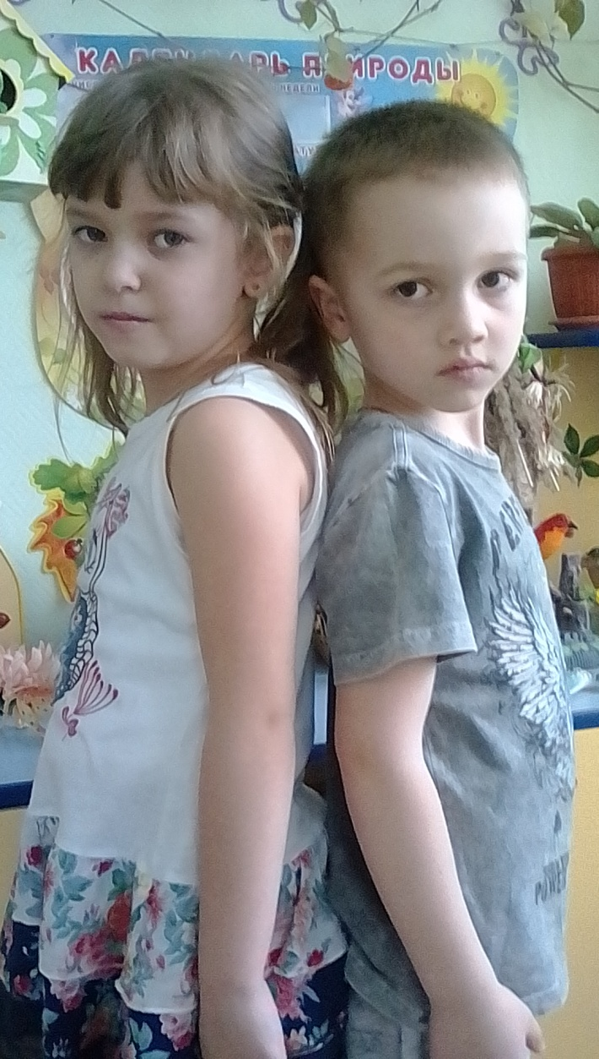
Мальчик и девочка - два разных мира, поэтому их нельзя воспитывать одинаково. Постараемся понять наших мальчиков и девочек, ведь они - будущие мужчины и женщины и должны соответствовать своей сути, воспитав настоящих мужчин и женщин, мы облегчим своим детям жизнь в дальнейшем. Осознание гендерной идентичности детьми дошкольного возраста не происходит само по себе, понятие принадлежности к тому или иному полу у ребенка формируется благодаря воспитанию, которое он получает в семье и детском саду.

Slide 25
Спасибо за внимание!

